Slide 1
MINI-AULA Complemento da AULA II de Bacias Hidrográficas

Slide 2
HIDROLOGIA
EQUIPE
* Prof. Fernando Mendonça
* Prof. Sergio Duarte

Slide 3
BACIAS HIDROGRÁFICAS (capítulo 1)
Detalhes sobre separação
e medição de área de bacias Manualmente

Slide 4
LEMBRETE
Em Hidrologia Aplicada o ponto de interesse (exutório ou saída da bacia) raramente é a foz do rio, ao contrário do que foi aprendido na Geografia.

Slide 5
ESTRATÉGIAS PARA SEPARAÇÃO
1) ÁREAS PEQUENAS
→ Poucas centenas de ha
→ Escalas de 1:1000 a 1:10.000
→Muitas curvas e poucos rios
→Separação pelas curvas de nível
2) ÁREAS GRANDES
→ Milhares de km2
→ Escalas de 1:100.000 em diante
→Muitos rios e poucas curvas
→Separação pelos rios

Slide 6
1)SEPARAÇÃO EM ÁREAS PEQUENAS
a)Marcar os pontos cotados que ficam nos divisores de águas.
b)Ligar o exutório aos pontos cotados do alto dos morros formando um polígono.
c)Suavizar os lados do polígono, passando pelos “bicos” do divisor de águas, com um traçado sempre perpendicular às curvas de nível.

Slide 7
EXEMPLO 1

Slide 8
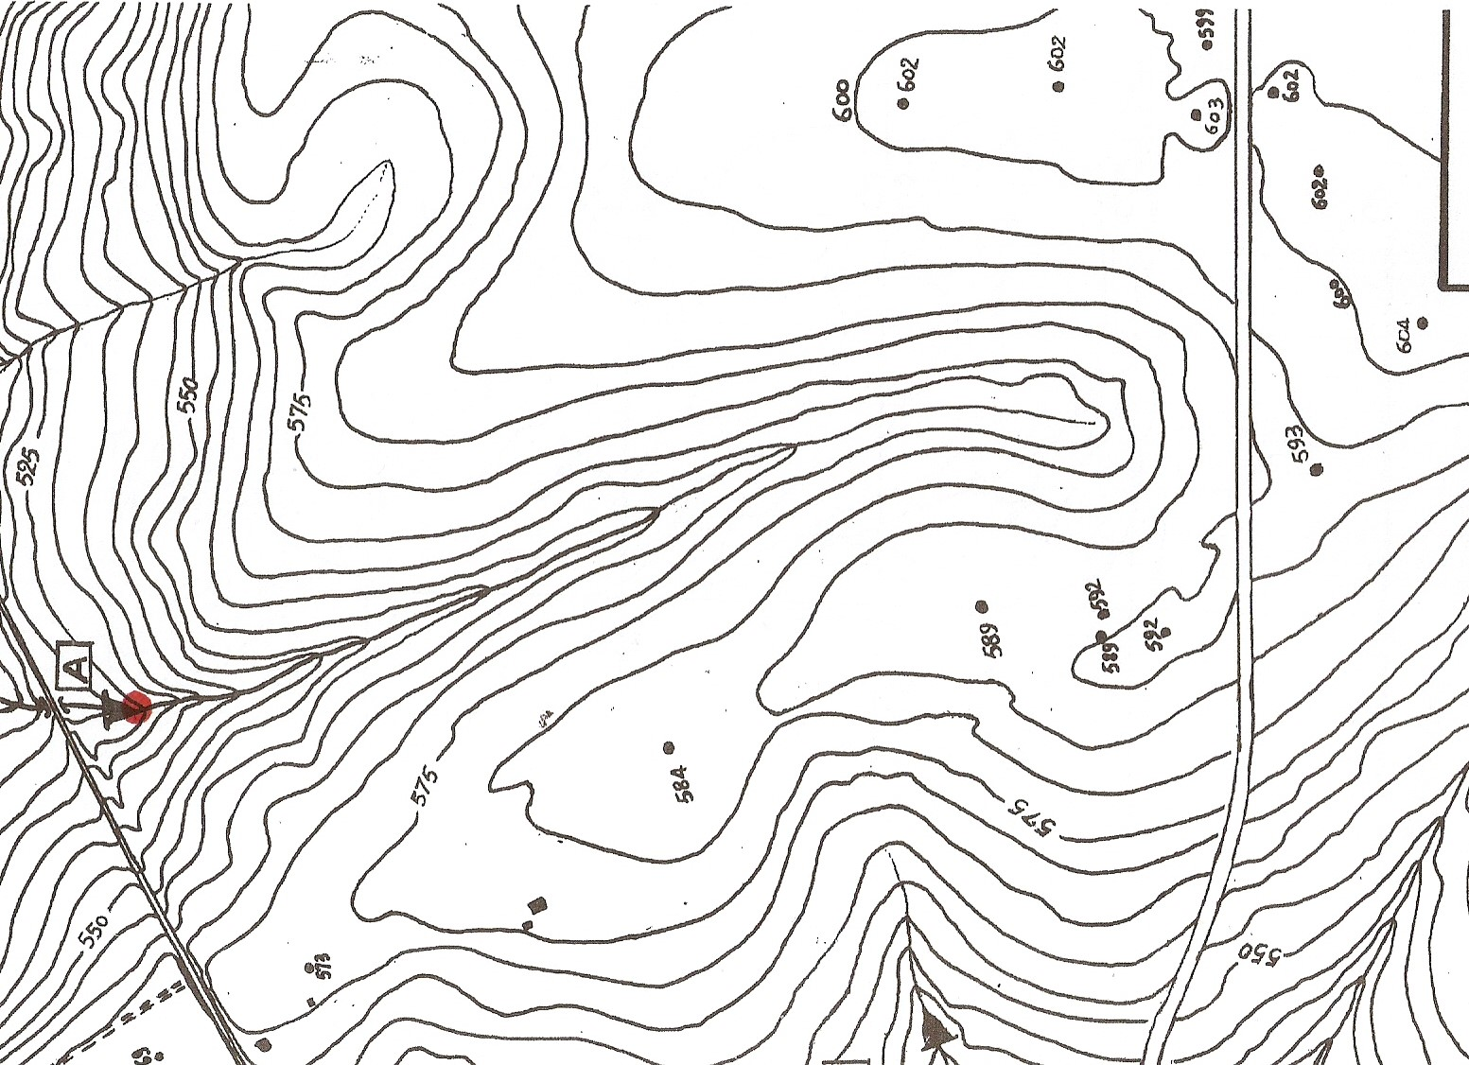

Slide 9
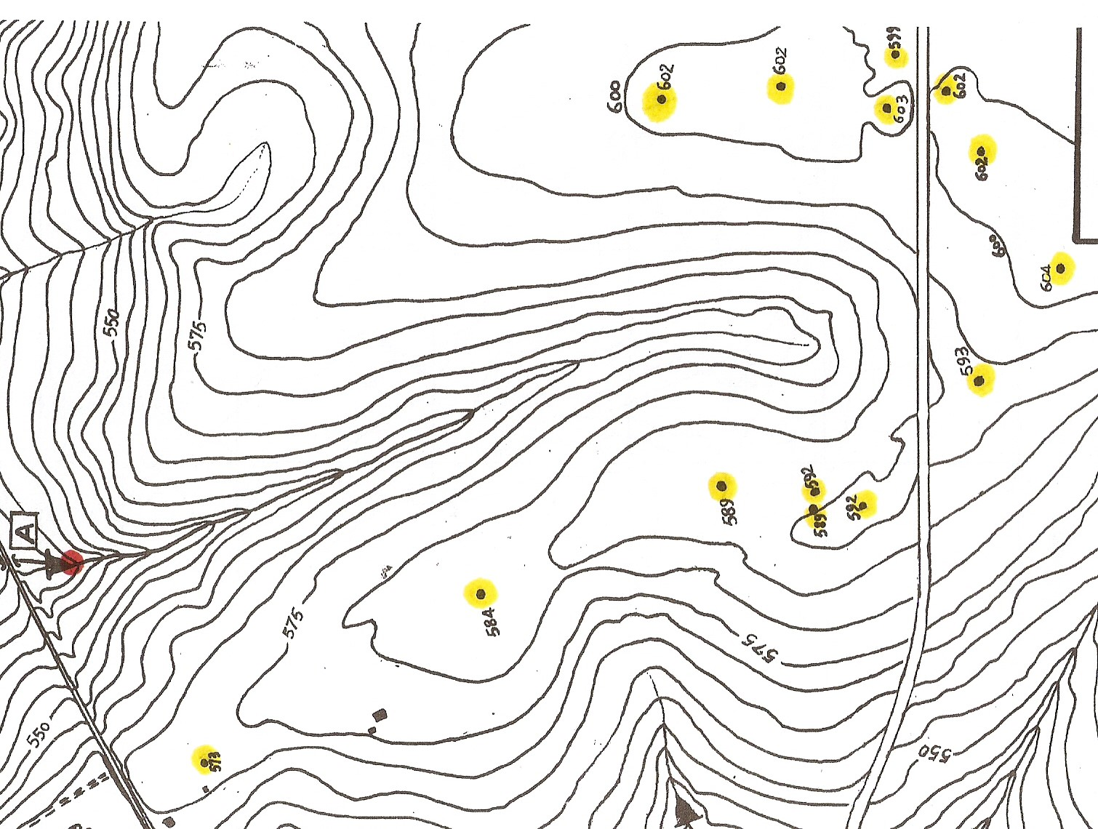

Slide 10
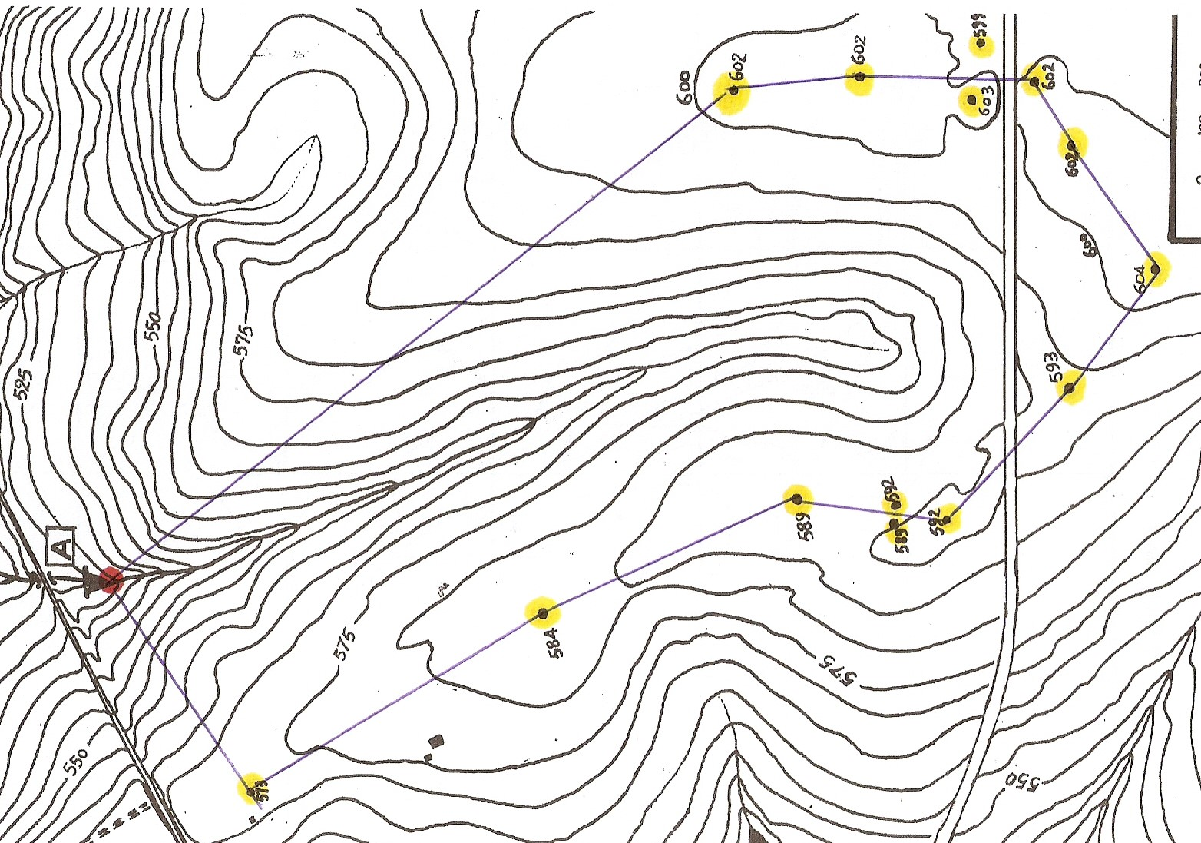

Slide 11
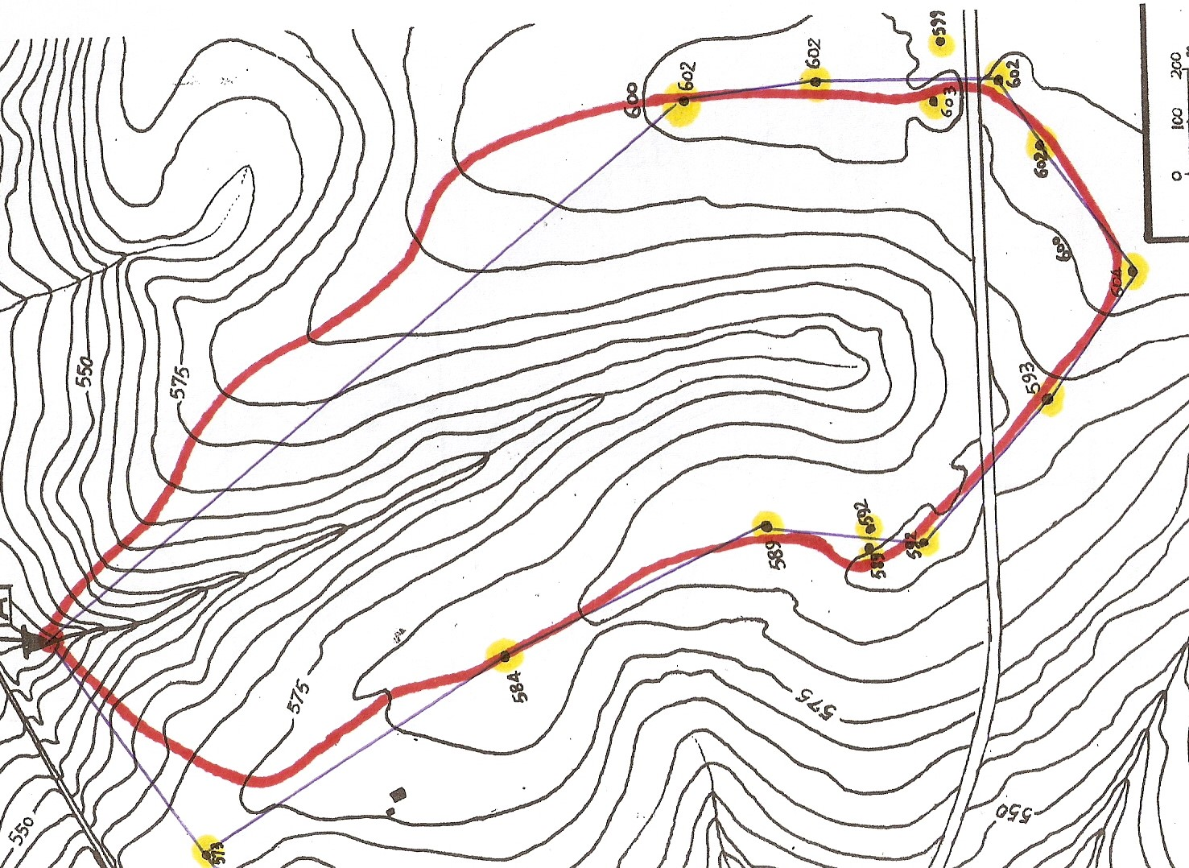

Slide 12
EXEMPLO 2

Slide 13
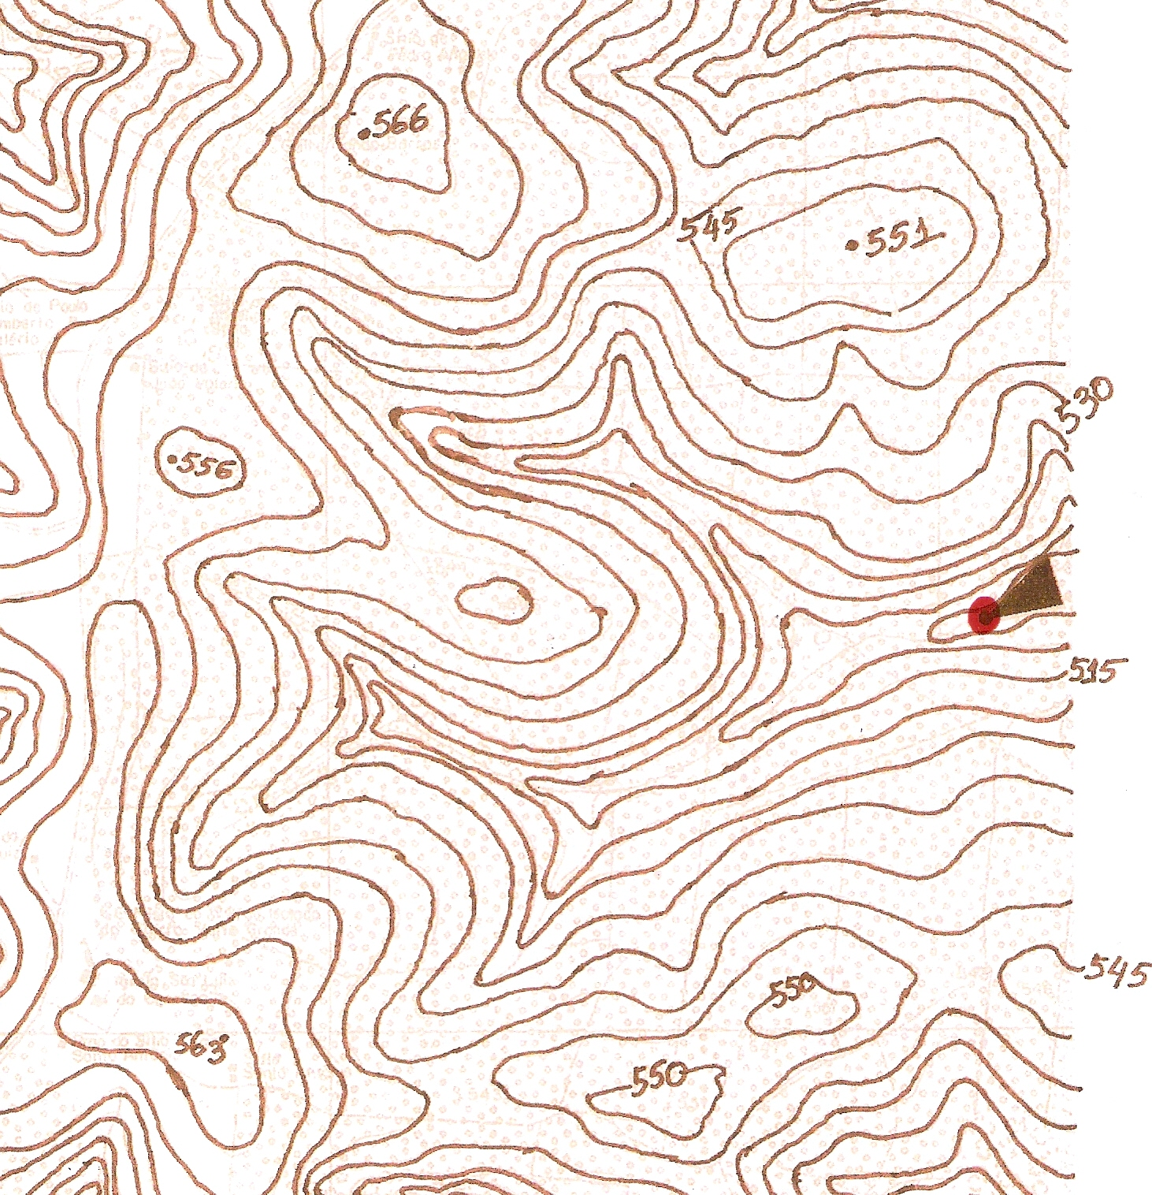

Slide 14
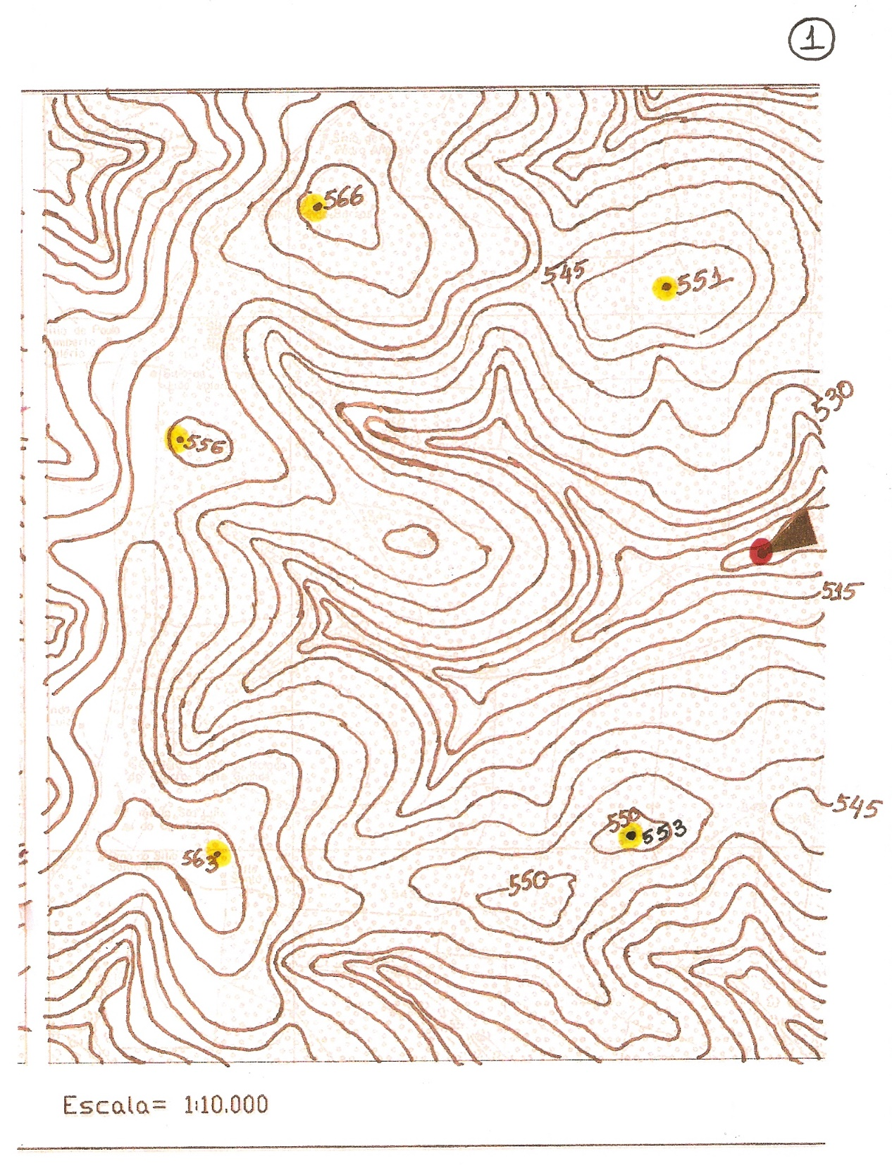

Slide 15
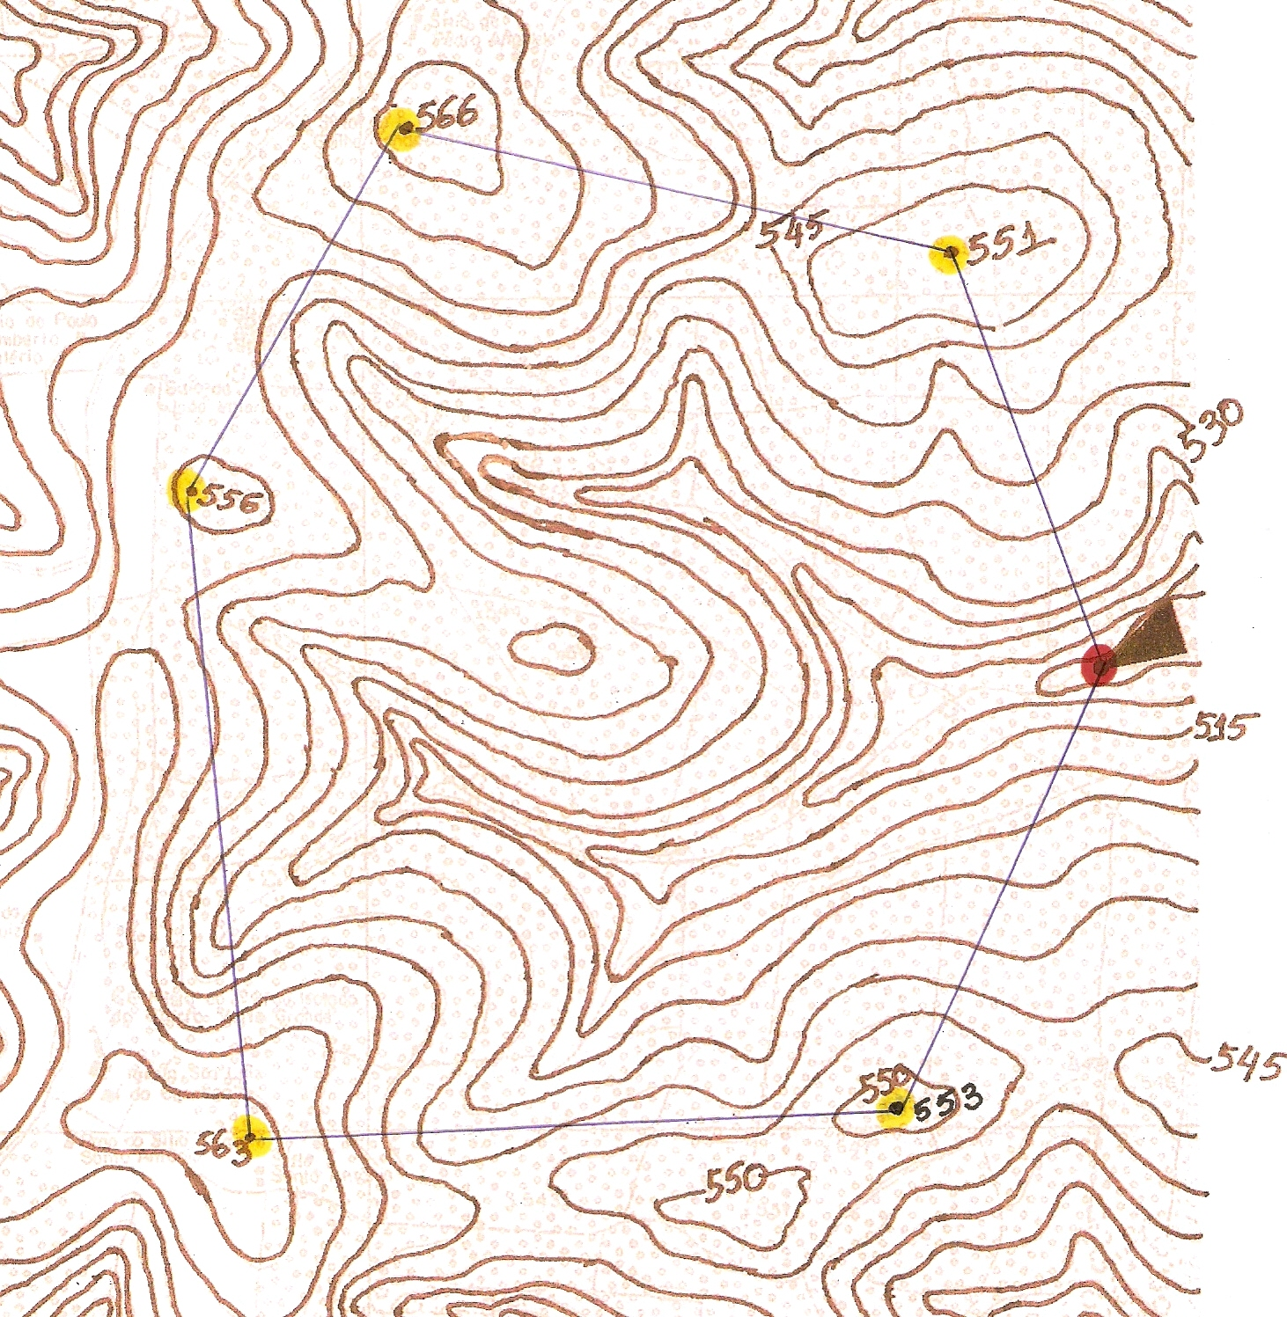

Slide 16
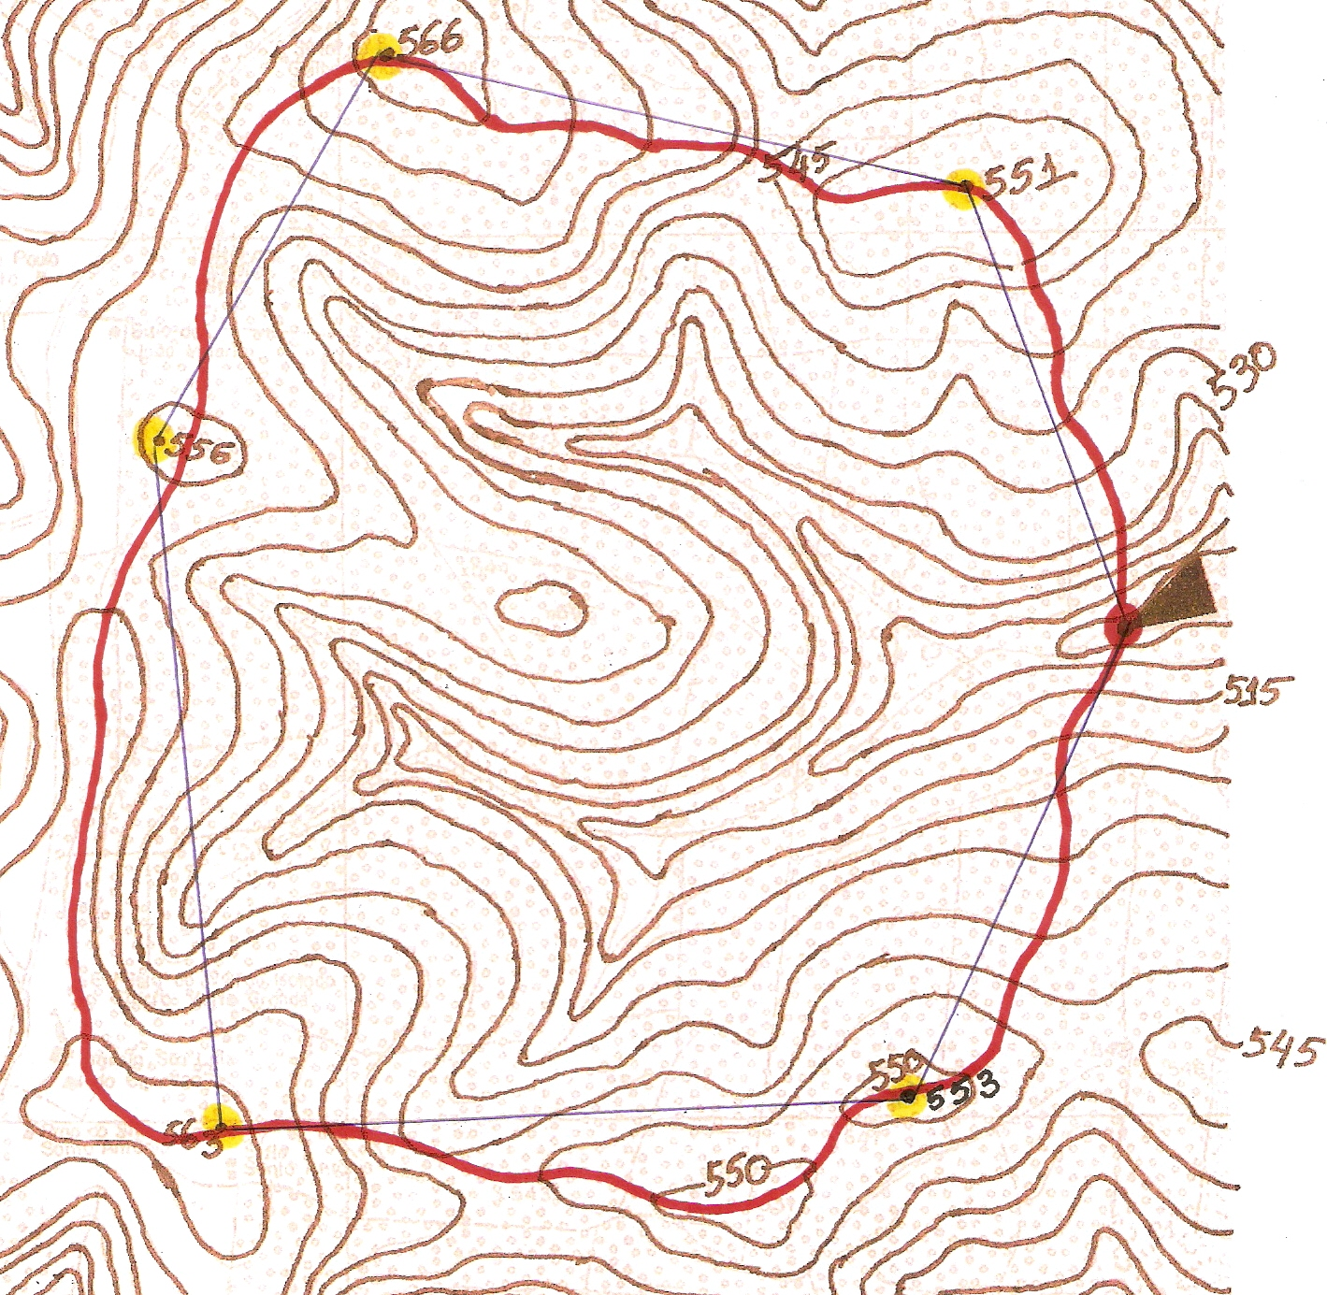

Slide 17
EXEMPLO 3

Slide 18
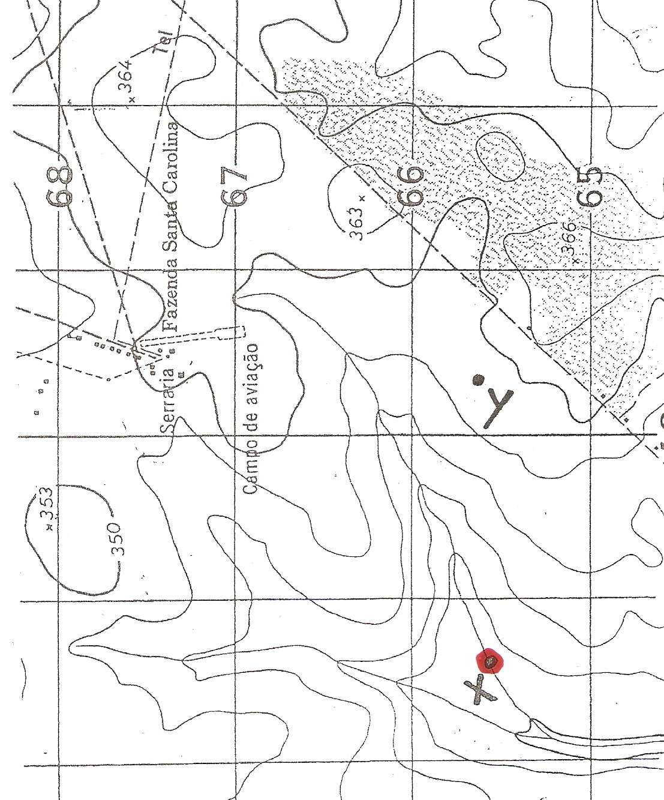

Slide 19
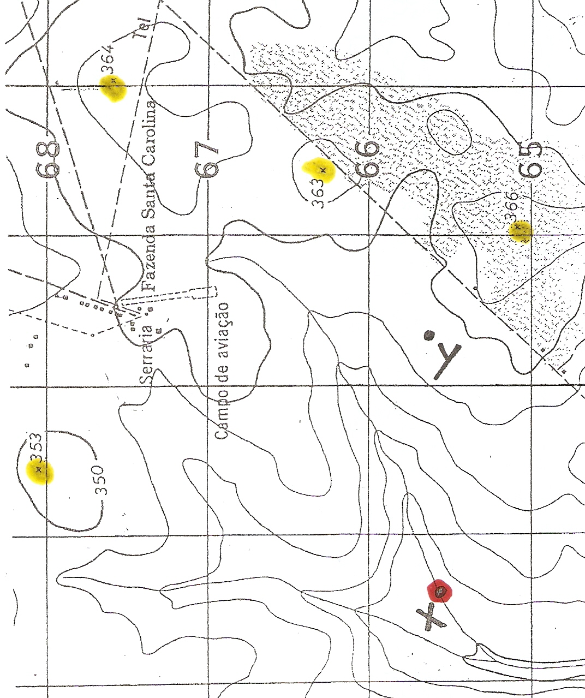

Slide 20
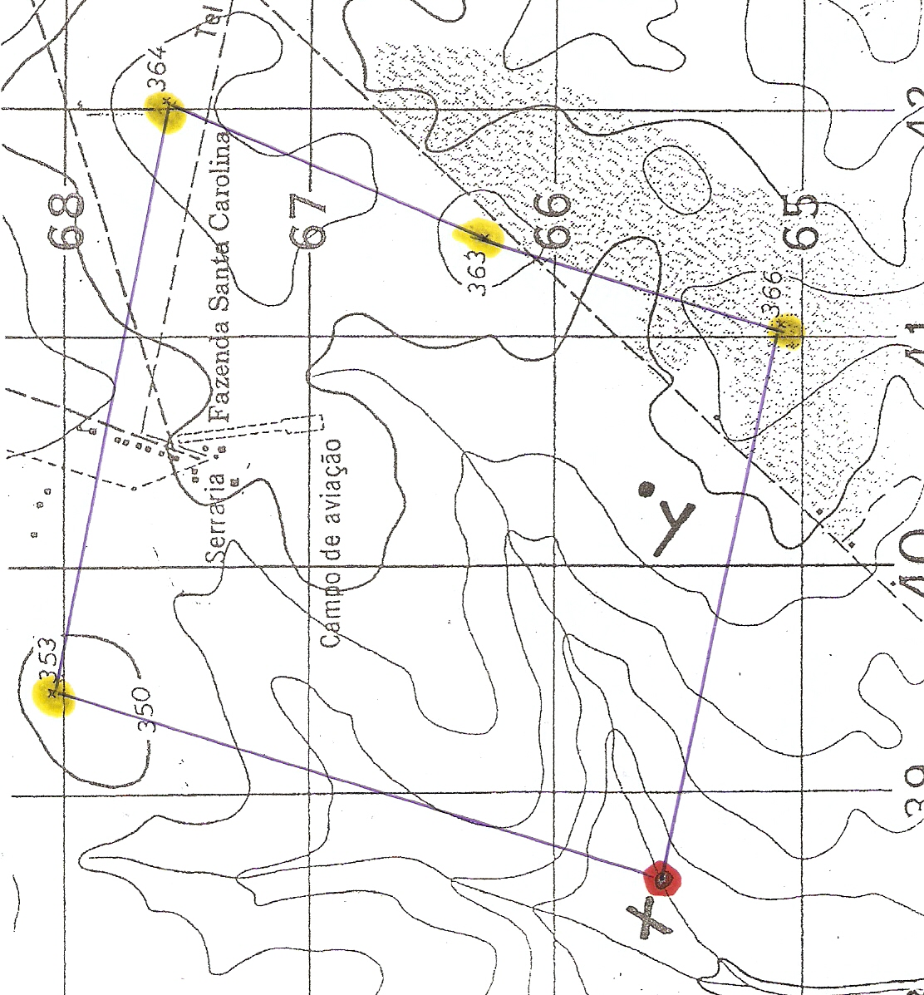

Slide 21
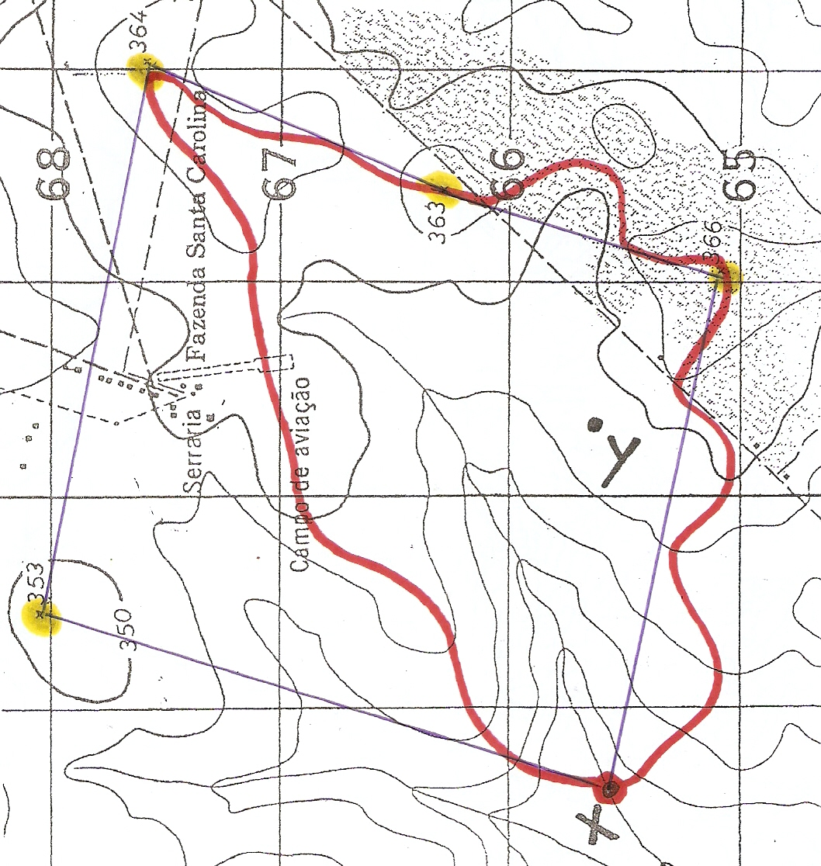

Slide 22
2)SEPARAÇÃO EM ÁREAS GRANDES
Uma vez identificado o exutório, simplesmente separa-se a bacia separando as suas nascentes das nascentes das bacias vizinhas.

Slide 23
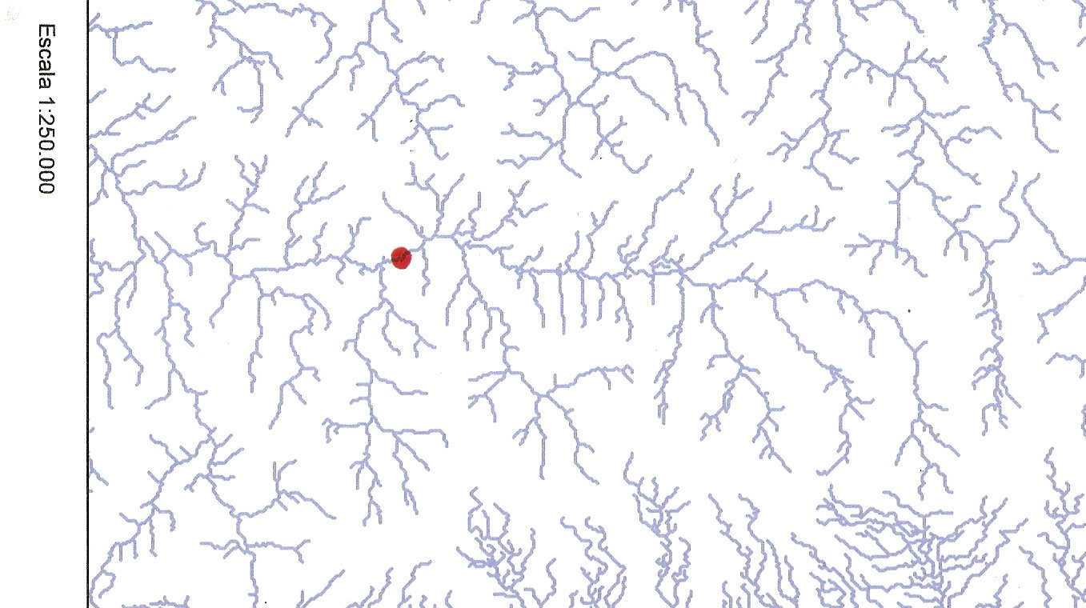

Slide 24
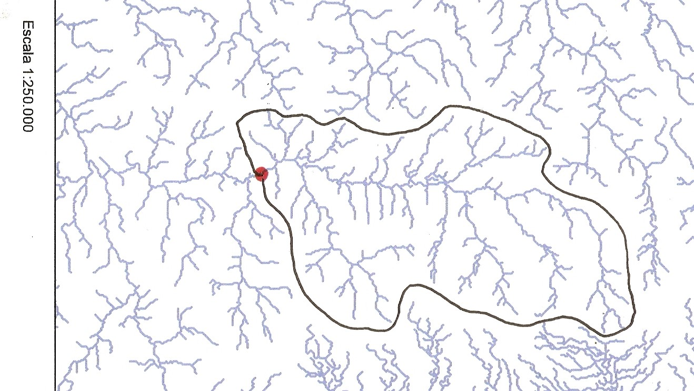

Slide 25
MÉTODOS PARA MEDIÇÃO DA ÁREA
1-Quadrículas
2-Pesagens
3-Planímetro
4-Medidores de área foliar
5-AutoCad
6-Programas SIG

